Slide 1
Procedimientos Almacenados con Transacciones

Slide 2

Crear una nueva consulta y activar la base de datos: BDDTransacciones

Slide 3
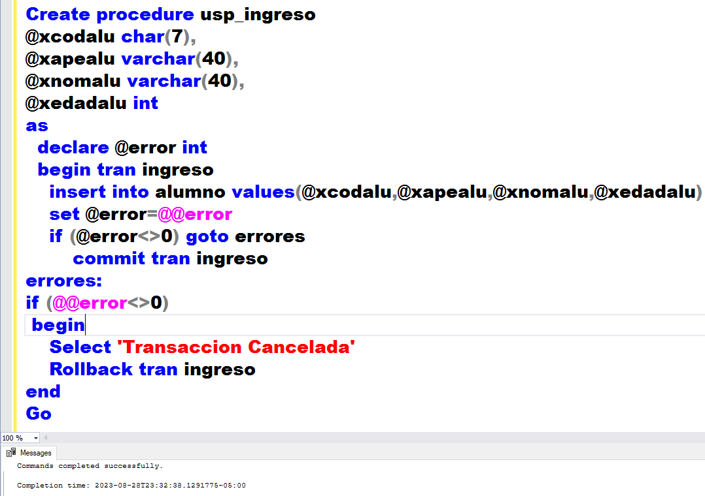
Ejemplo 01
Generar un procedimiento almacenado que nos permita agregar un registro, utilizando una transacción.

Slide 4
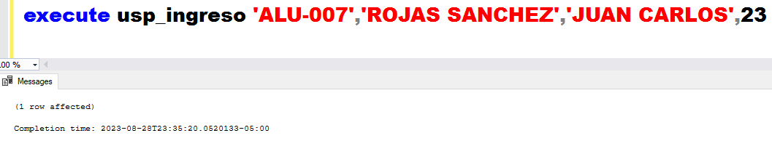
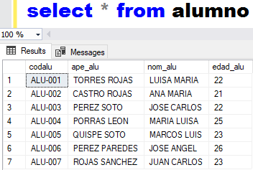
Se digita la siguiente instrucción:
Se digita la siguiente instrucción:

Slide 5
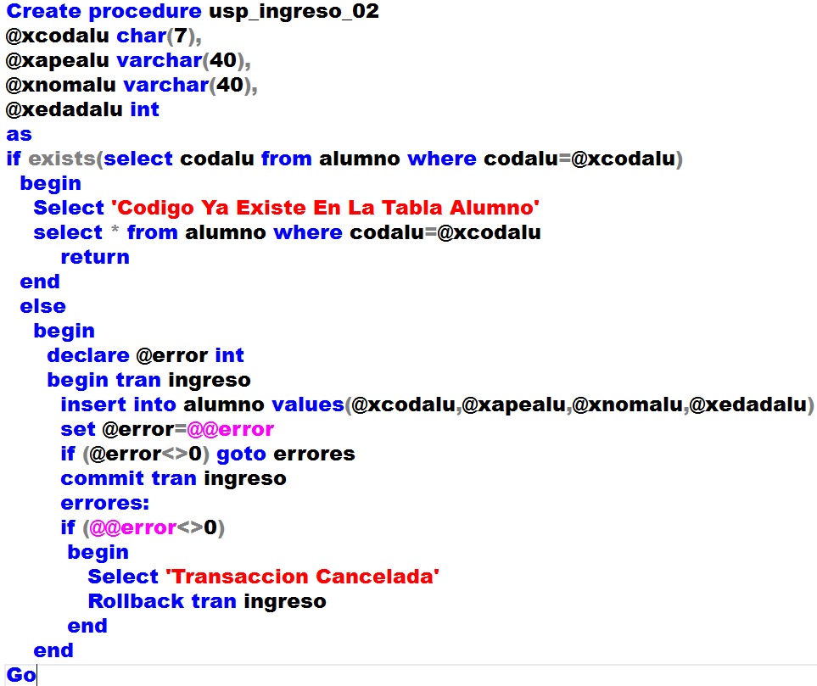
Ejemplo 2
Generar un procedimiento almacenado que nos permita agregar un registro nuevo en la tabla: alumno, pero si el código existe, se debe que visualizar: Código ya Existe, utilizando una transacción.

Slide 6
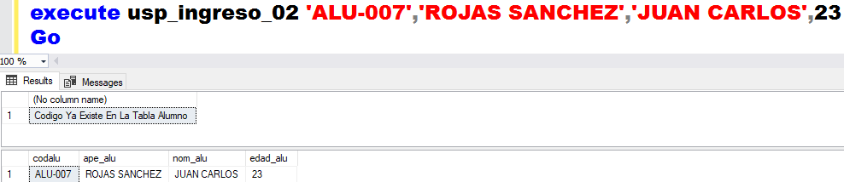
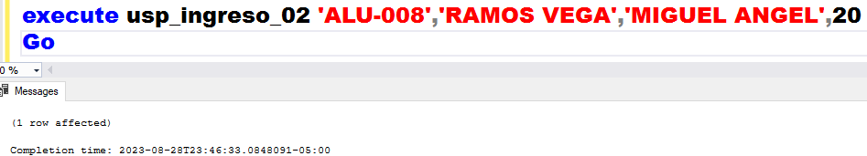
Se digita la siguiente instrucción:
Se digita la siguiente instrucción:

Slide 7
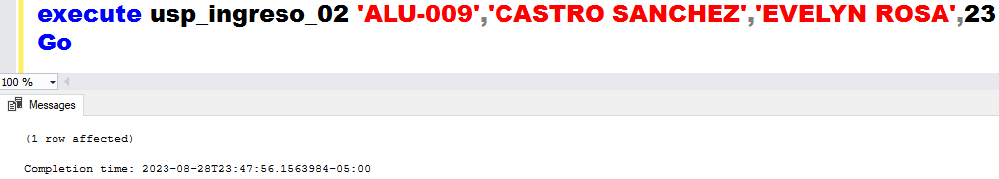
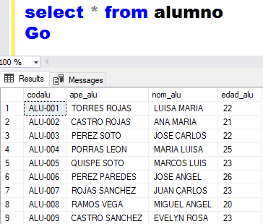
Se digita la siguiente instrucción:
Nota: Como los registros con código: Alu-008 y Alu-009, no se encuentran en la tabla, entonces se ejecuta la transacción que permite agregar un nuevo registro, utilizando al procedimiento almacenado: usp_ingreso_02
Se digita la siguiente instrucción:

Slide 8
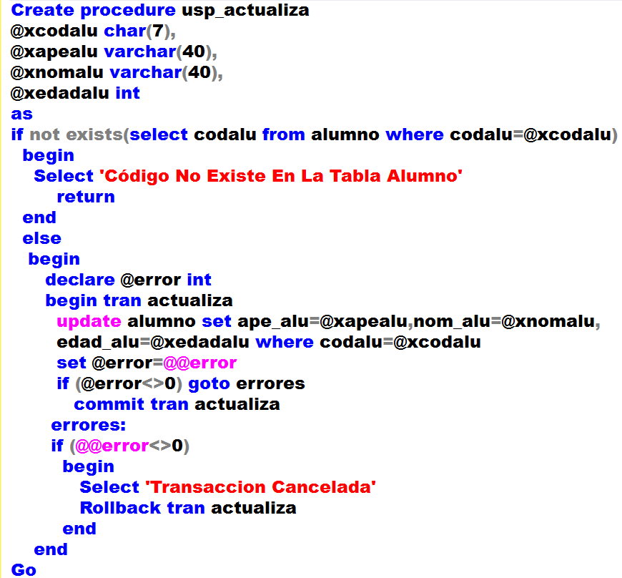
Ejemplo 3
Generar un procedimiento almacenado que nos permita actualizar los datos de una persona, utilizando una transacción, si el código de la persona no existe, se debe que visualizar: “Código No Existe En La Tabla Alumno”.

Slide 9
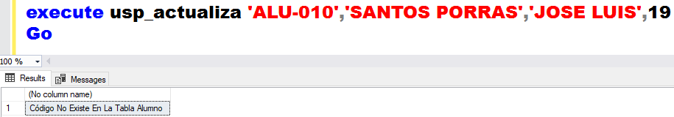
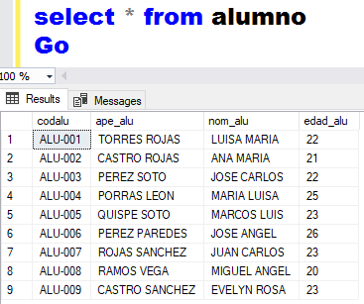
Se digita la siguiente instrucción:
Para actualizar, debe que existir el código, por ejemplo el código: ALU-010, no existe
Se digita la siguiente instrucción:

Slide 10
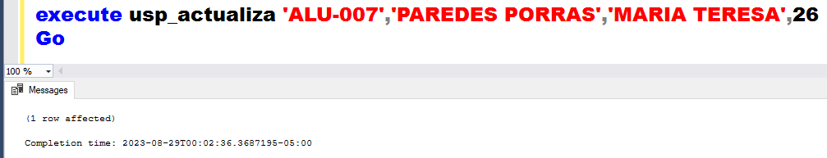
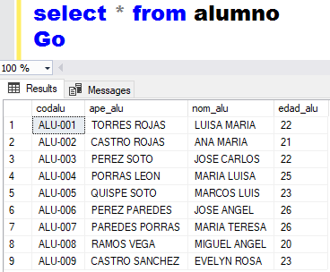
Para actualizar los datos del Código: ALU-007, Se digita la siguiente instrucción:
Se digita la siguiente instrucción:

Slide 11
Se actualizo los datos del Código: ALU-007

Slide 12
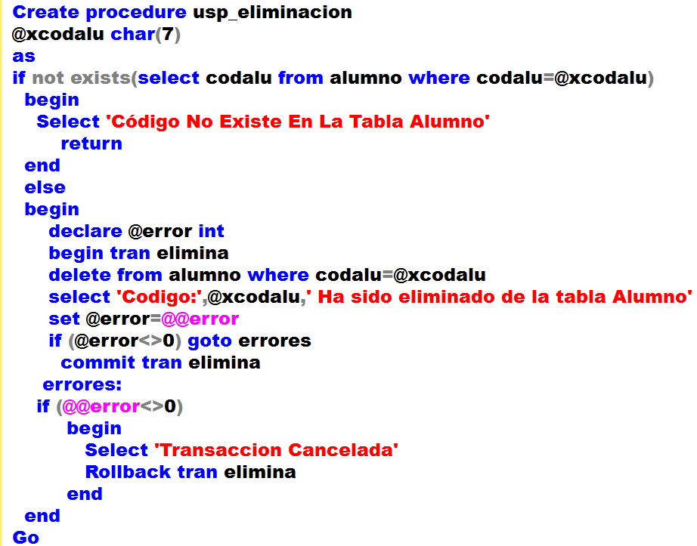
Ejemplo 4
Crear un procedimiento almacenado que nos permita digitar el código de un alumno y eliminar dicho registro, utilizando transacciones, si el código no se encuentra se imprime el siguiente mensaje: “Código No Se Encuentra”, en caso contrario se visualiza el siguiente mensaje: “Código Eliminado de la tabla alumno”

Slide 13
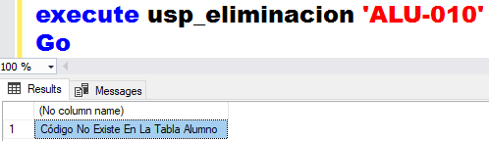
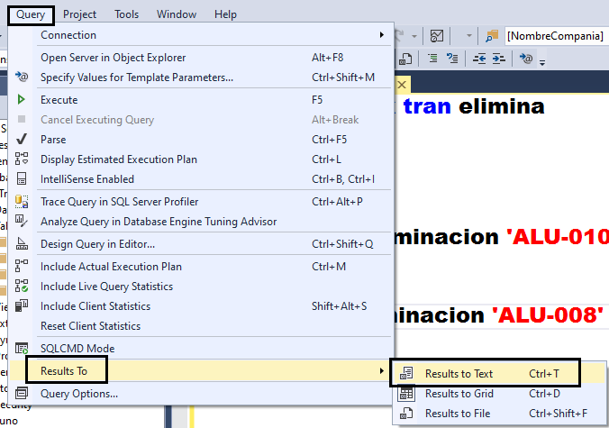
Se digita la siguiente instrucción:
De la barra de menús, seleccionar: Query / Resuts To
Clic en: Results to text (Resultado como texto)

Slide 14
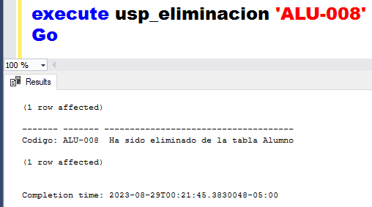
Se digita la siguiente instrucción:

Slide 15
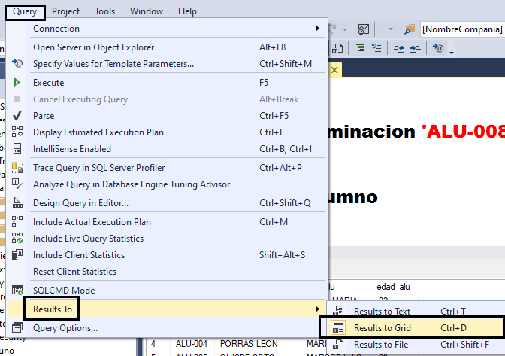
De la barra de menús, seleccionar: Query / Resuts To
Clic en: Results to Grid (Resultado como Cuadricula)

Slide 16
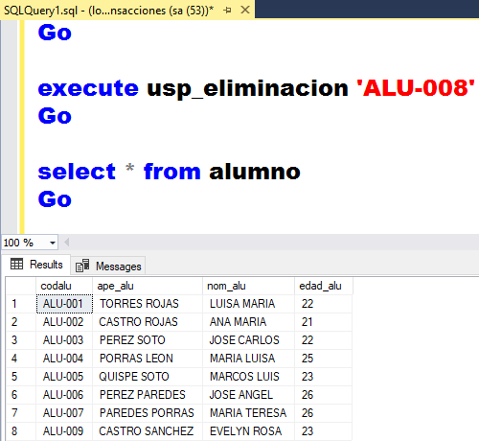
Se digita la siguiente instrucción:
El registro con código: ALU-008, no esta en la tabla: alumno, porque fue eliminado

